Slide 1
МАДОУ детский сад комбинированного вида № 4 «Солнышко»
Проект с детьми ОВЗ в группе «Лучики» «Наш огород»
Авторы проекта: Михайлиди А.Е.
Аккузина М.Г.

Slide 2
Паспорт проекта
Авторы проекта: воспитатели группы компенсирующей направленности Михайлиди А.Е и Аккузина М.Г.
Вид проекта: исследовательский, творческий, позновательный
Участники проекта: дети ОВЗ, родители детей ОВЗ, воспитатели, дефектолог.
Срок реализации:28.03 -12.04.2024гг

Slide 3
Актуальность проекта
Ребенок является первооткрывателем всего того, что его окружает. Он может усвоить все прочно и надолго, если ему расскажут, покажут и если он попробует сам сделать. Дети дошкольного возраста в недостаточной степени имеют представления о растениях, о том, где они растут, о необходимых условиях их роста, их интерес к познавательно-исследовательской деятельности недостаточно развит.

Slide 4
Цель проекта
Формирование экологической культуры у детей ОВЗ и родителей, создание условий для познавательного развития детей через проектно–исследовательскую деятельность и организацию художественно-продуктивной творческой деятельности.

Slide 5
Задачи проекта
1)Формировать у детей ОВЗ знания о росте и потребности растений (тепло, влага, свет).
2)Формировать умения наблюдать, ухаживать за огородными культурами. Развивать любознательность, интерес к исследовательской деятельности, экспериментированию.
3)Воспитывать бережное и заботливое отношение к разным видам растений.
4)Формировать партнерские взаимоотношения между педагогом, детьми ОВЗ и родителями.

Slide 6
Предполагаемый результат проекта
1)Дети ОВЗ научатся сажать и ухаживать за культурными огородными растениями (бобовыми, лук, укроп, а так же цветы).
2)Познакомятся с условиями их содержания.
3) Дети узнают особенности строения растения, узнают много интересного из жизни растений.
4)Опытным путем дети ОВЗ исследуют условия необходимые для роста культурных растений, и цветов.
5)Дети научаться вести наблюдения.

Slide 7
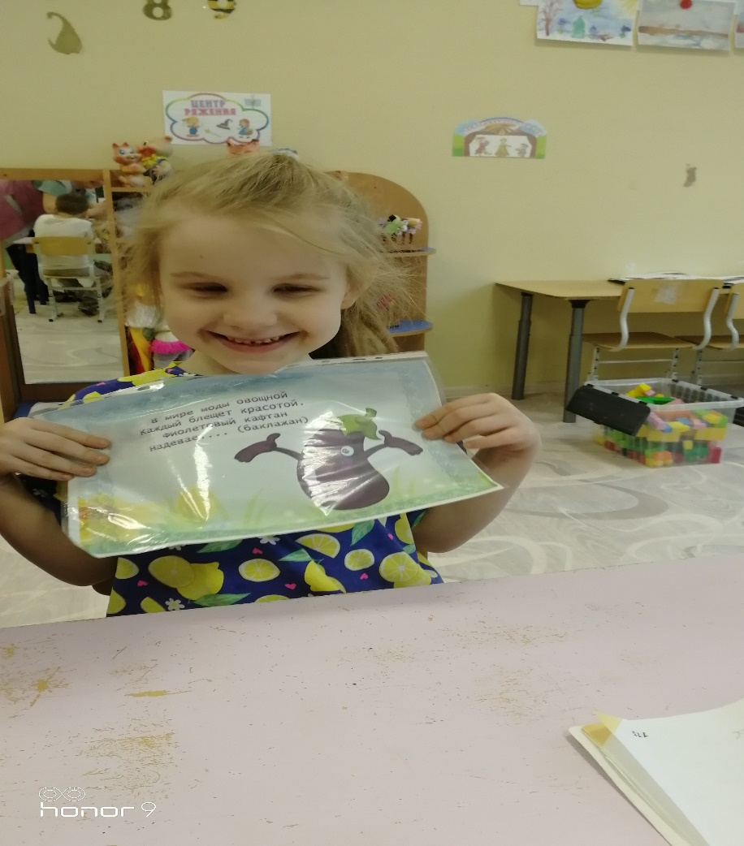
Изучение видов культурных растений

Slide 8
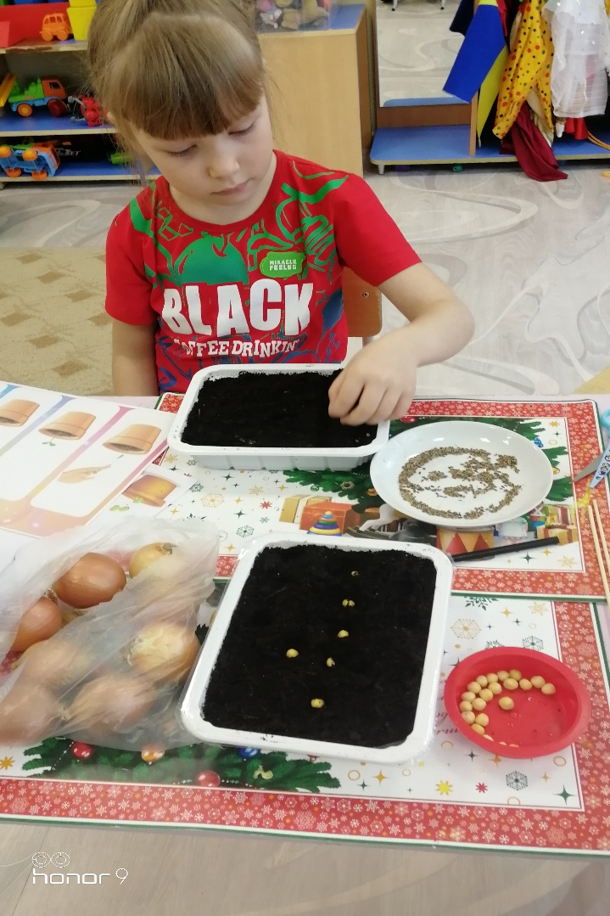
Посадка будущего урожая

Slide 9
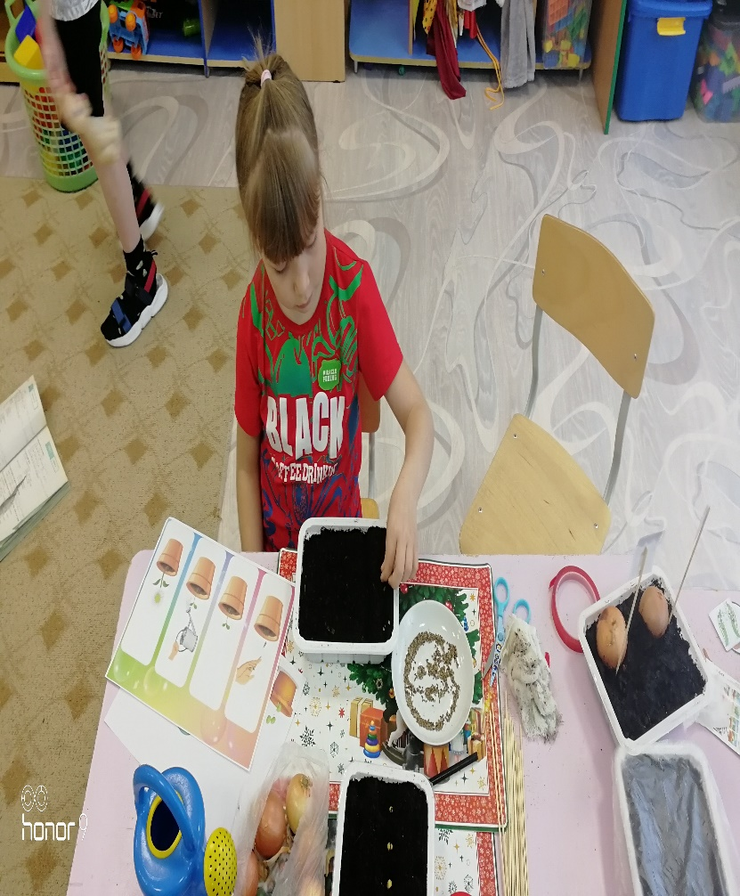
Посадка будущего урожая

Slide 10
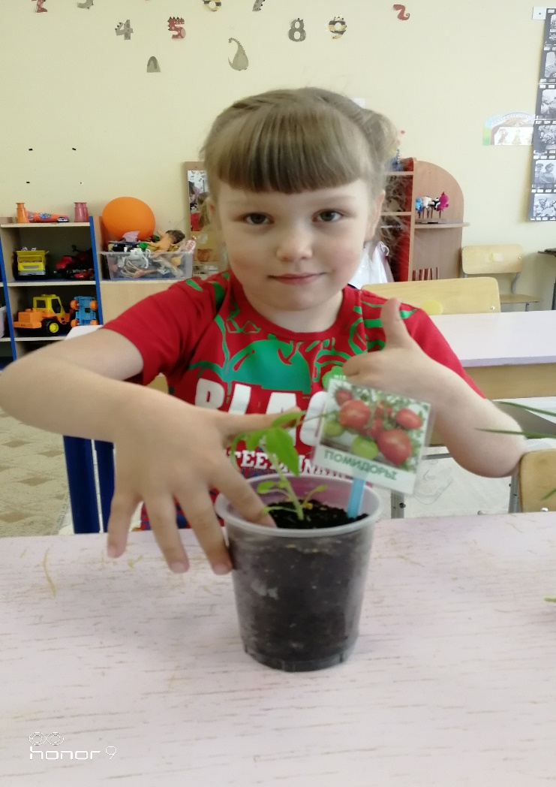
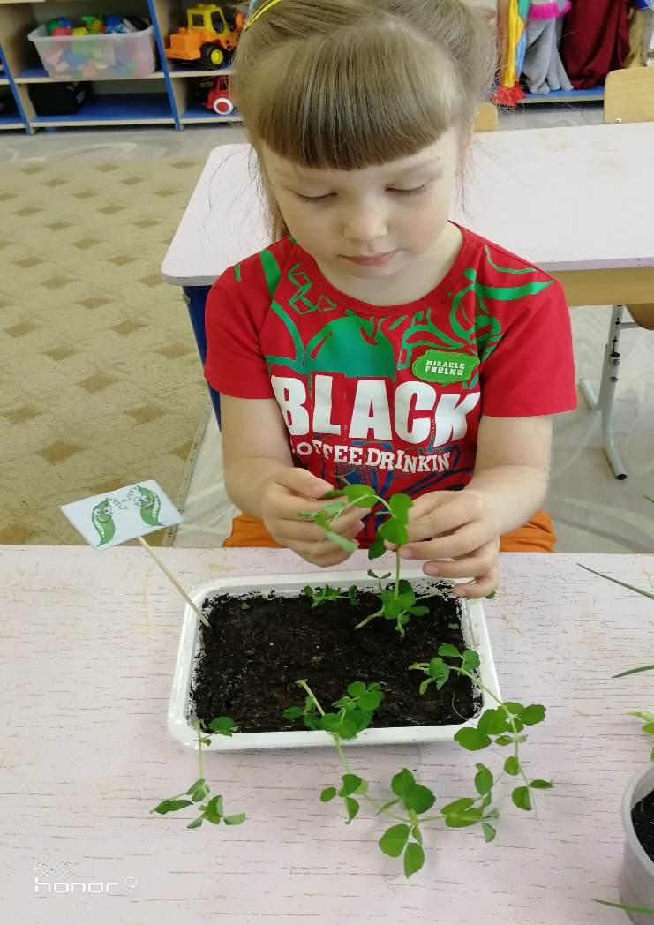
Наблюдение за урожаем

Slide 11
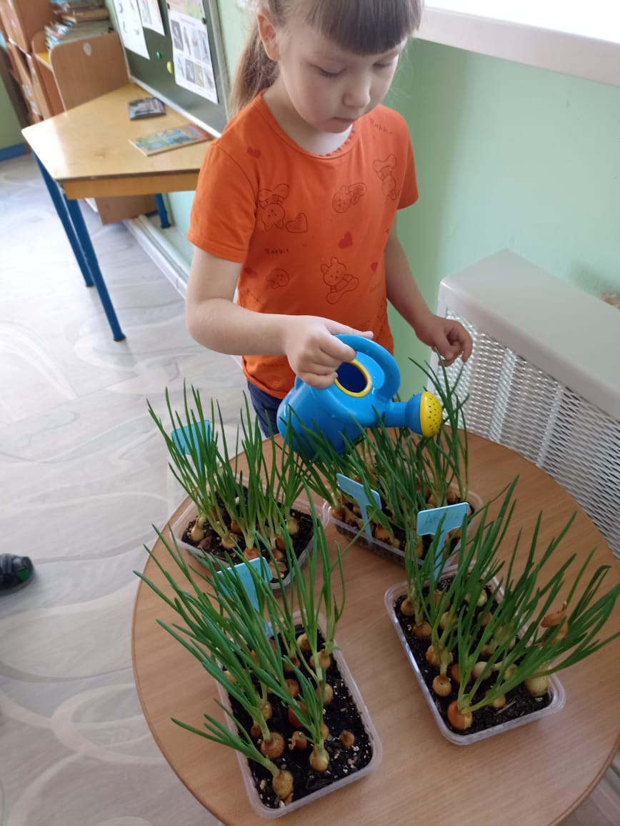
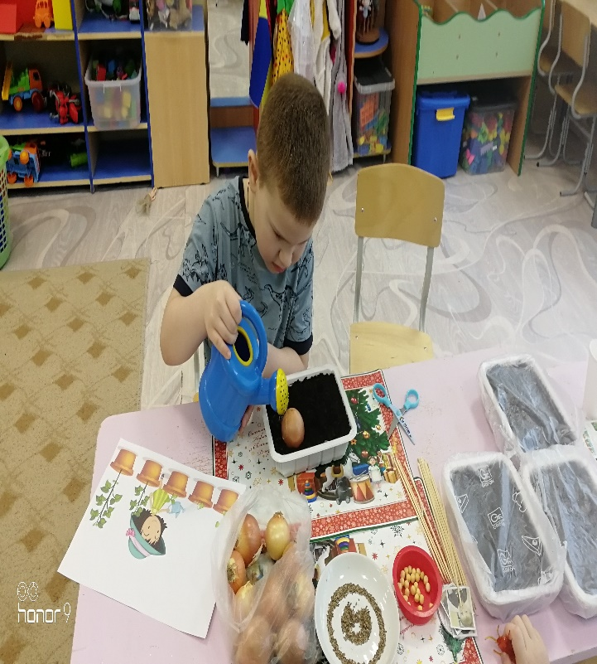
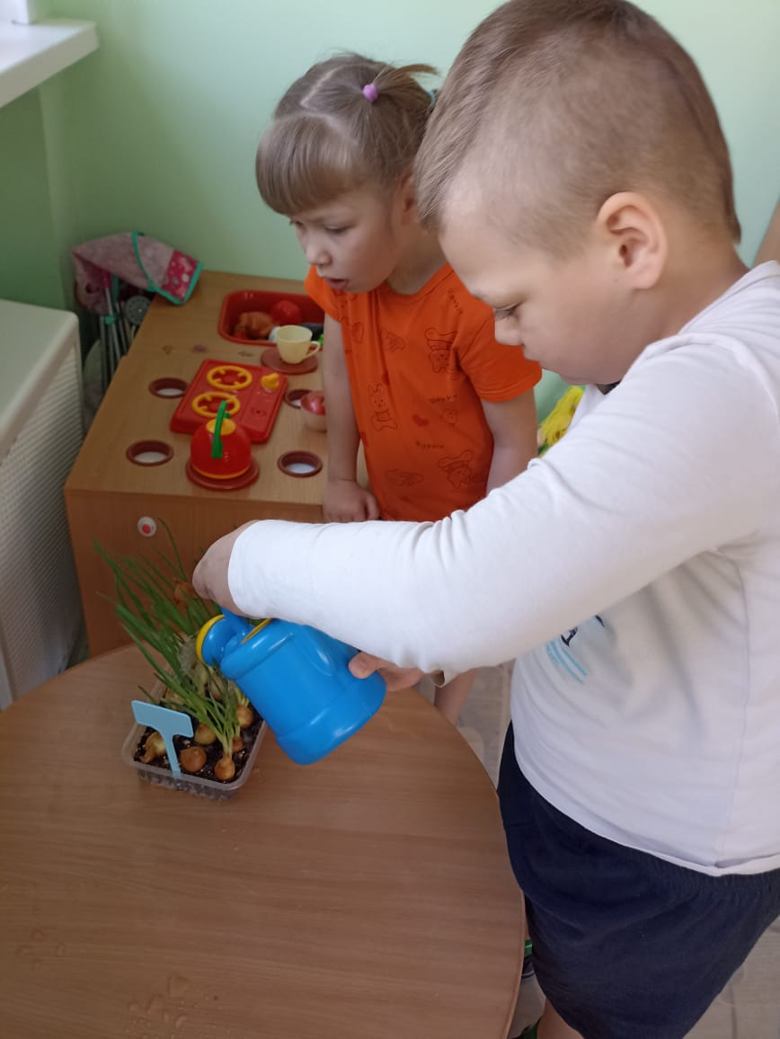
Поливка урожая

Slide 12
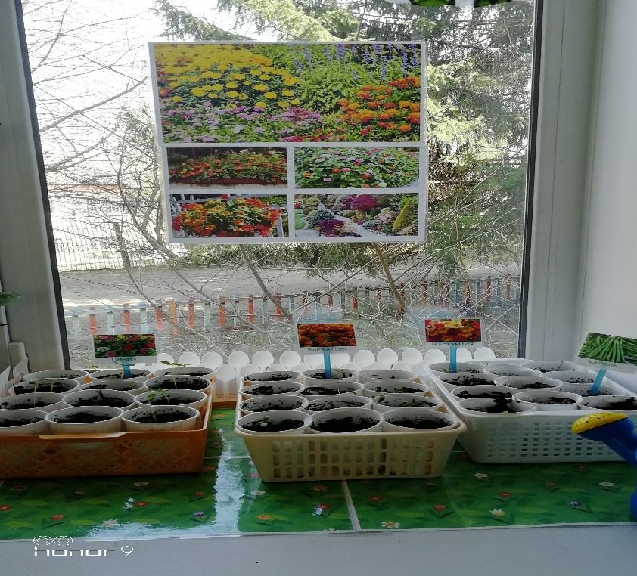
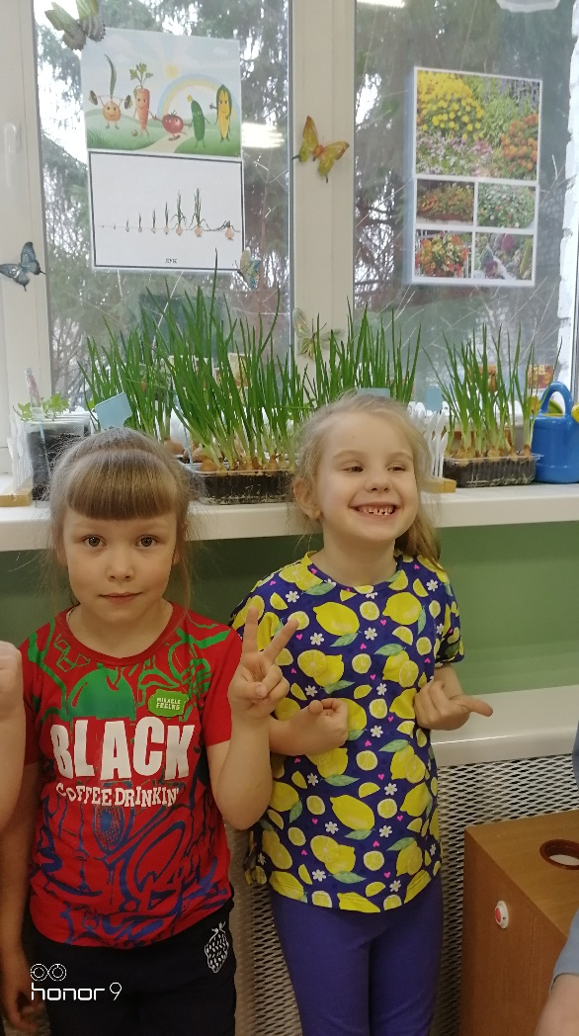
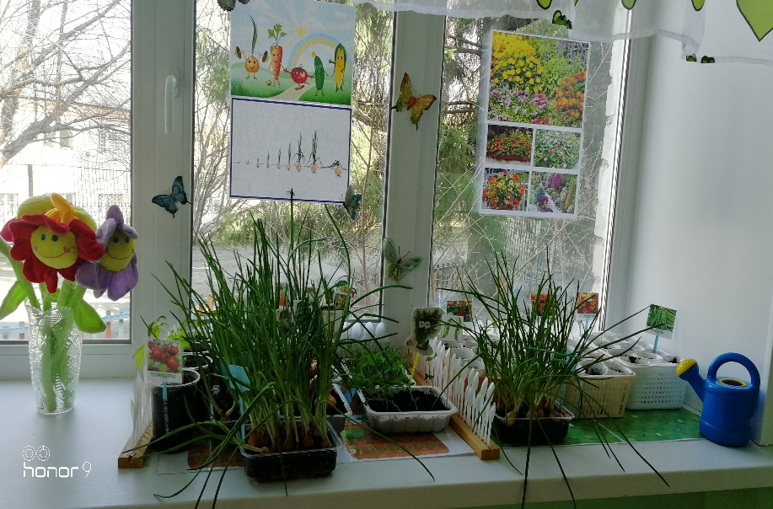
Вот такой огород у нас получился

Slide 13
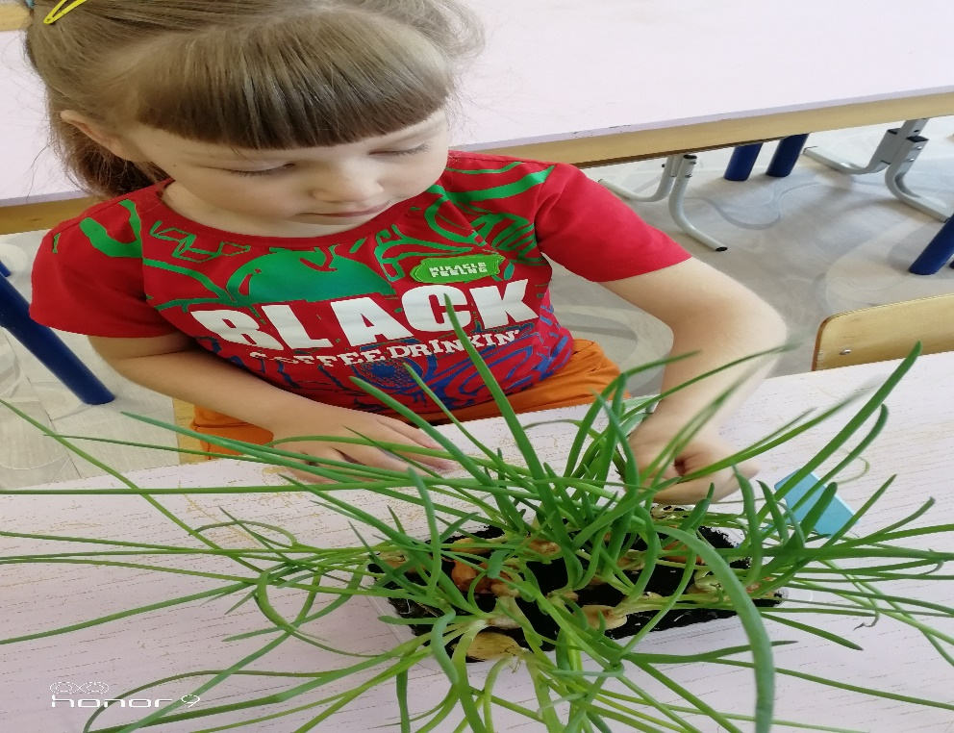
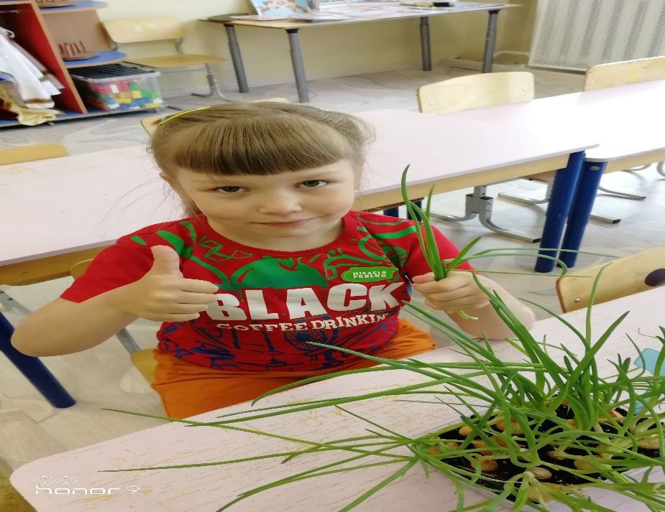
Собираем первый урожай

Slide 14
СПАСИБО
ЗА ВНИМАНИЕ!

